Slide 1
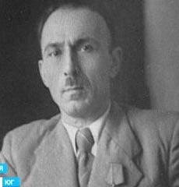
Тембот
Магометович
КЕРАШЕВ
жизнь и творчество

Slide 2
Биография
Т. Керашев родился 20 августа 1902 года в ауле Кошехабль в семье крестьянина.
Окончил частную татарскую школу, затем учился в учительской семинарии в Уфе, в реальном училище станицы Абинской, Краснодарском политехническом институте.
Работал архивариусом в Адыгейском ОИК. В 1929 году окончил Московский промышленно-экономический институт, после чего вернулся в Адыгею. Здесь он был редактором областной газеты, управляющим Адыгейским национальным издательством. В 1931 году был назначен директором Адыгейского института краеведения, в этой должности он проработал до 1934 года, затем - доцентом в Краснодарском институте (1934—1936), после чего вернулся научным сотрудником в НИИ краеведения.

Slide 3

Печататься начал в 1925 году (рассказ «Арк»). Является основоположником новописьменной адыгейской литературы. Среди наиболее известных произведений — «Адыгея—первая национальная», «Тайны Сариет», роман «Дорога к счастью», сборник рассказов и повестей «Последний выстрел» (1969); повести «Дочь шапсугов», «Абрек» (1957); романы «Состязание с мечтой», «Одинокий всадник» (1973) и многие другие.
В 1923 году перевёл на адыгейский язык «Интернационал».

Slide 4
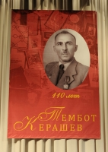

Становление творчества Тембота Керашева связано с со временем революционных потрясений и крутой перестройки сознания.
Когда появляется адыгейская письменность, Керашев принимает участие в ликвидации неграмотности. Он сам при этом собирает и записывает произведения устного поэтического творчества.
Когда выходит первая газета на адыгейском языке, ее редактором становится Тембот.
Когда в Краснодаре открывается национальное издательство — им руководит начинающий писатель. Между тем, основным делом жизни становится творчество.

Slide 5

Т. М. Керашев собирал образцы устного поэтического творчества адыгов, составлял сборники фольклорных произведений; в соавторстве с А. Д. Хатковым создал первые учебники по адыгейской литературе.

Slide 6
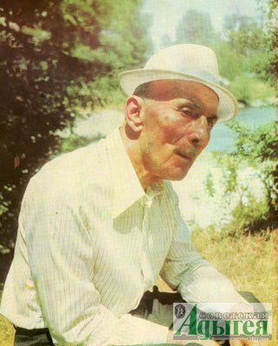
В последнем интервью Керашев говорил о необходимости осознания ответственности за культуру своего народа, за его историю.
Потеря исторической памяти и гражданского чувства, унификация национального начала, сведение разных культур к одной, безликой и бездуховной — вот с чем боролся писатель на протяжении всей своей жизни.

Slide 7
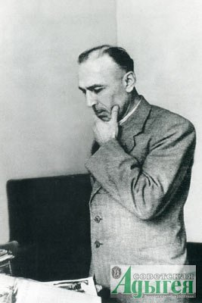
Сын Керашева, Асланбек, является известным журналистом.
Умер писатель в 1988 году.

Slide 8
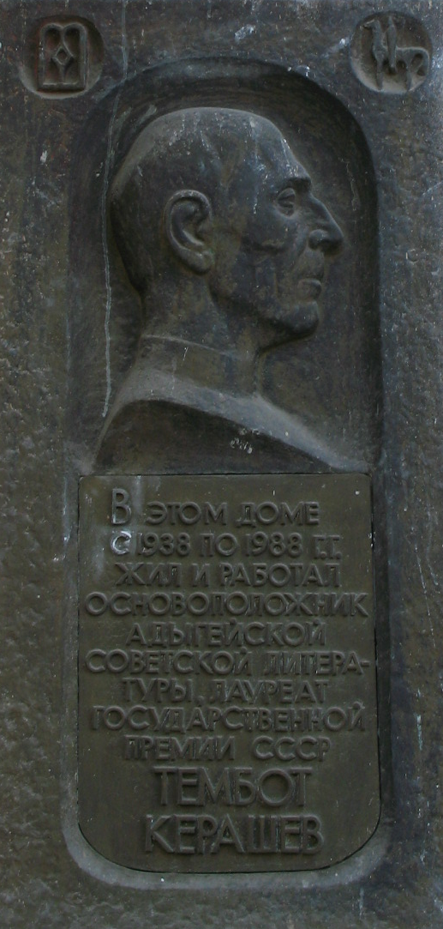
В Майкопе, на стене дома, где жил Керашев (ул. Краснооктябрьская, 9) установлена мемориальная доска.

Slide 9
Именем Керашева назван Адыгейский республиканский институт гуманитарных исследований.
Существует литературный музей Тембота Керашева (филиал Национального музея Республики Адыгея).

Slide 10
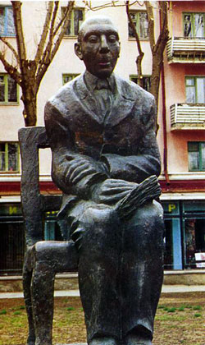
Памяник Т. Керашеву в Майкопе

Slide 11
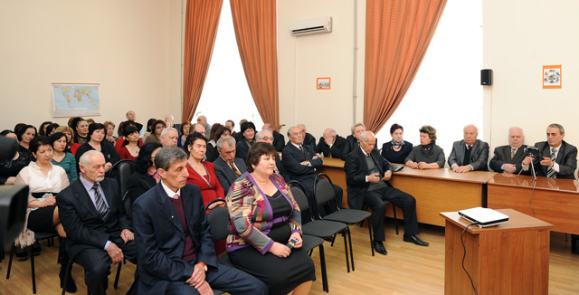
28 сентября
в республиканской филармонии Адыгеи состоялось торжественное собрание, посвященное 110-летию со дня рождения классика адыгской прозы, публициста и ученого-фольклориста Тембота Керашева.
За особые заслуги в развитии национальной культуры ему присвоено посмертно почетное звание «Народный писатель Республики Адыгея», а его супруге, почетному директору Литературного музея писателя Зузе Керашевой присвоено почетное звание «Заслуженный работник культуры Республики Адыгея».

Slide 12
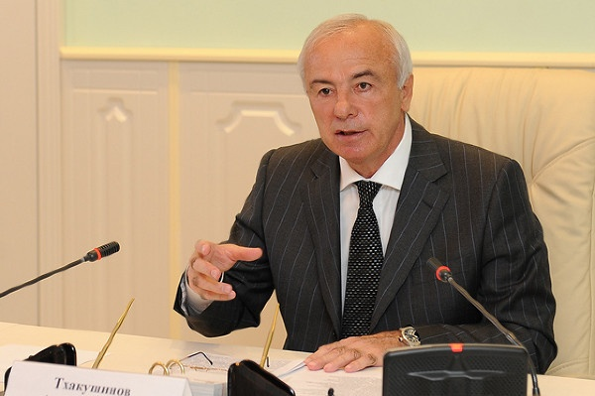
присвоили звание «народного»
Темботу Керашеву посмертно присвоено звание «Народный писатель Республики Адыгея»
Полный текст новости
А.Тхакушинов объявляет о посмертном награждении Керашева

